Slide 1
과목_학년학기_단원 | suh_0601_04
차시명 | 06 백분율을 알아볼까요
파일명 | suh_0601_04_0006
검토 | 담당
 | 김윤희
문서 HISTORY
번호 | 버전 | 문서 작성일 | 내용 비고 | 작성자 (내선번호) | 검토자
1 | V 1.0 | 2022.02.06 | 문서 발생 | 백지수
2 | V 2.0 | 2022.02.18 | 1차 검수 및 문서 수정 |  | 김윤희
3
4
5
6
7
8
9
10
11

Slide 2
학습 단계 | 자료명 | 프레임 수 | 교과서 정보 | 파일명 | 자료 형태
도입 | 이번 시간에 배울 내용 | 1 |  | suh_0601_04_0006_101_1.html | Html5
전개 | [활동 1] 백분율이 필요한 상황을 파악하고, 백분율의 뜻 이해 하기 (1/2) | 1 | 수학 82쪽, 수학 익힘 56~57쪽 | suh_0601_04_0006_201_1.html | Html5
 | [활동 1] 백분율이 필요한 상황을 파악하고, 백분율의 뜻 이해 하기 (2/2) | 1 | 수학 82쪽, 수학 익힘 56~57쪽 | suh_0601_04_0006_201_2.html | Html5
 | [활동 2] 비율을 백분율로 나타내기 | 1 | 수학 83쪽, 수학 익힘 56~57쪽 | suh_0601_04_0006_202_1.html | Html5
정 리 | 핵심 정리 | 1 |  | suh_0601_04_0006_301_1.html | Html5
 | 다음 시간에 배울 내용 | 1 |  | suh_0601_04_0006_302_1.html | Html5
평 가 | 확인 문제 | 1 |  | suh_0601_04_0006_401_1.html | Html5
총 프레임 수 |  | 7

Slide 3
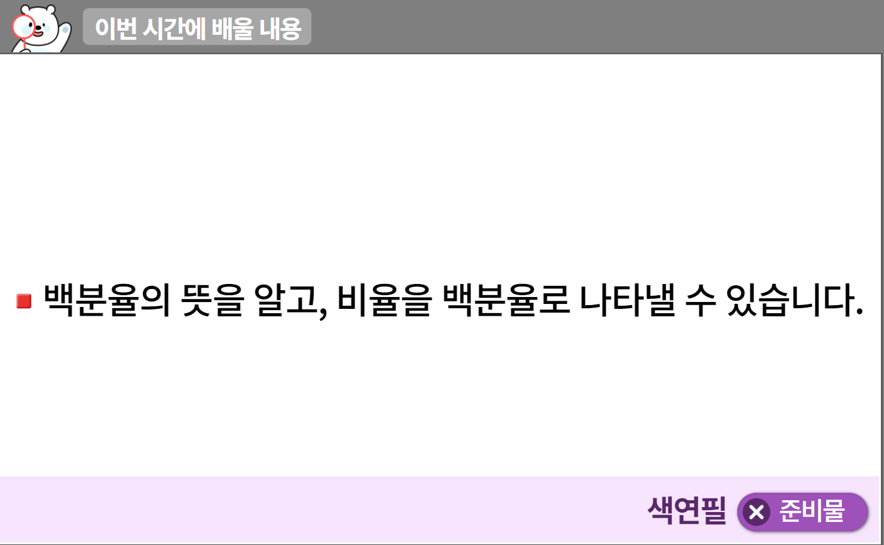

6-1
4. 비와 비율
suh_0601_04_0006_101_1
06 백분율을 알아볼까요
수정사항
1 | 이번 시간에는 무엇을 배울까요 페이지 디자인 수정
2 | 준비물 디자인 수정
3
4
5
1
2

Slide 4

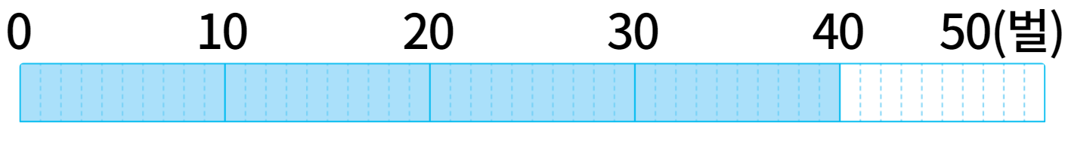

6-1
4. 비와 비율
suh_0601_04_0006_201_1
06 백분율을 알아볼까요
알뜰 시장에서 티셔츠는 50벌 중 40벌이 판매되었고, 바지는 20벌 중 17벌이 판매 되었습니다. 티셔츠와 바지의 판매율을 비교해 봅시다.
그림은 기존의 물음 1,2 페이지에 있던 그림 넣어주세요. 위에 글씨는 그림 비율에 맞게 수정해서 넣어주시면 됩니다.
정답 확인 버튼 클릭하면 답 나타남. 정답 확인 버튼은 정답 가리기로 토글됨.
물음 1
물음 2
물음 3
물음 4
물음 5
물음 6
물음 7
티셔츠의 판매량을 그림으로 나타내어 보세요.
#2

Slide 5
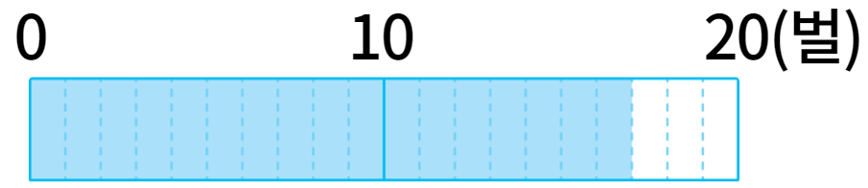
6-1
4. 비와 비율
suh_0601_04_0006_201_1
06 백분율을 알아볼까요
알뜰 시장에서 티셔츠는 50벌 중 40벌이 판매되었고, 바지는 20벌 중 17벌이 판매 되었습니다. 티셔츠와 바지의 판매율을 비교해 봅시다.
그림은 기존의 물음 1,2 페이지에 있던 그림 넣어주세요. 위에 글씨는 그림 비율에 맞게 수정해서 넣어주시면 됩니다.
정답 확인 버튼 클릭하면 답 나타남. 정답 확인 버튼은 정답 가리기로 토글됨.
물음 1
물음 2
물음 3
물음 4
물음 5
물음 6
물음 7
바지의 판매량을 그림으로 나타내어 보세요.
#2

Slide 6
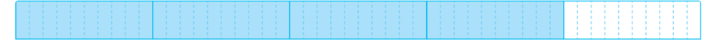
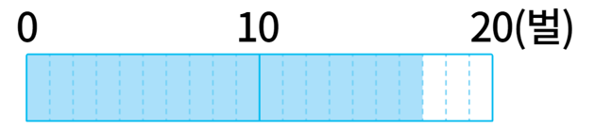


6-1
4. 비와 비율
suh_0601_04_0006_201_1
06 백분율을 알아볼까요
알뜰 시장에서 티셔츠는 50벌 중 40벌이 판매되었고, 바지는 20벌 중 17벌이 판매 되었습니다. 티셔츠와 바지의 판매율을 비교해 봅시다.
그림은 기존의 물음 1,2 페이지에 있던 그림 넣어주세요. 위에 글씨는 그림 비율에 맞게 수정해서 넣어주시면 됩니다.
정답 확인 버튼 클릭하면 답 나타남. 정답 확인 버튼은 정답 가리기로 토글됨.
물음 1
물음 2
물음 3
물음 4
물음 5
물음 6
물음 7
티셔츠와 바지 중 어느 것이 더 많이 판매되었다고 생각하나요? 그렇게 생각한 이유는 무엇인가요?
0 10 20 30 40 50(벌)
티셔츠
0 10 20(벌)
#1
바지
#1
티셔츠입니다. 티셔츠는 40벌, 바지는 17벌이 판매되었기 때문입니다.
40
50
바지입니다. 판매율을 비교하면 티셔츠는 (＝0.8), 바지는 (＝0.85)이므로 바지 판매율이 더 크기 때문입니다.
17
20
#2

Slide 7
6-1
4. 비와 비율
suh_0601_04_0006_201_1
06 백분율을 알아볼까요
알뜰 시장에서 티셔츠는 50벌 중 40벌이 판매되었고, 바지는 20벌 중 17벌이 판매 되었습니다. 티셔츠와 바지의 판매율을 비교해 봅시다.
그림은 기존의 물음 1,2 페이지에 있던 그림 넣어주세요. 위에 글씨는 그림 비율에 맞게 수정해서 넣어주시면 됩니다.
정답 확인 버튼 클릭하면 답 나타남. 정답 확인 버튼은 정답 가리기로 토글됨.
물음 1
물음 2
물음 3
물음 4
물음 5
물음 6
물음 7
티셔츠와 바지의 판매율을 비교하려면 어떻게 해야 하나요?
0 10 20 30 40 50(벌)
티셔츠
0 10 20(벌)
#1
바지
#1
티셔츠의 판매율과 바지의 판매율의 기준량을 동일하게 맞추어야 합니다.
#2

Slide 8
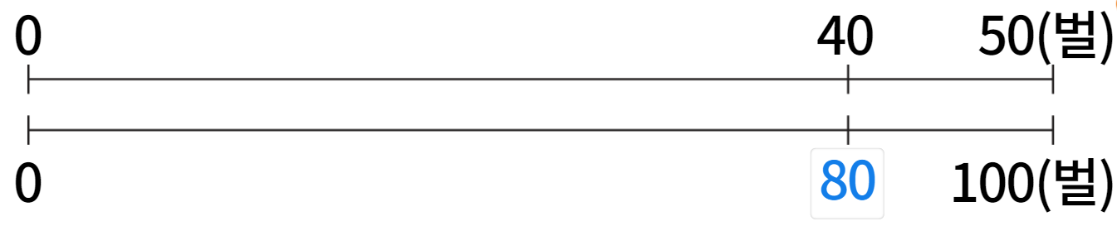
6-1
4. 비와 비율
suh_0601_04_0006_201_1
06 백분율을 알아볼까요
알뜰 시장에서 티셔츠는 50벌 중 40벌이 판매되었고, 바지는 20벌 중 17벌이 판매 되었습니다. 티셔츠와 바지의 판매율을 비교해 봅시다.
이중수직선은 기존 개발물의 그림 그대로 넣어주시고 한 페이지 안으로 들어올 수 있게 해주세요.
정답 확인 버튼 클릭하면 답 나타남. 정답 확인 버튼은 정답 가리기로 토글됨.
물음 1
물음 2
물음 3
물음 4
물음 5
물음 6
물음 7
만약 티셔츠가 100벌이었다면 몇 벌이 판매된 것일까요?
80벌
#2

Slide 9
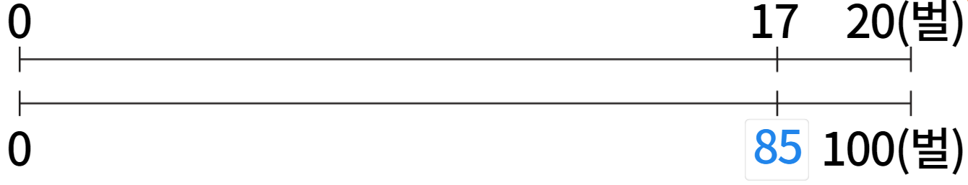
6-1
4. 비와 비율
suh_0601_04_0006_201_1
06 백분율을 알아볼까요
알뜰 시장에서 티셔츠는 50벌 중 40벌이 판매되었고, 바지는 20벌 중 17벌이 판매 되었습니다. 티셔츠와 바지의 판매율을 비교해 봅시다.
이중수직선은 기존 개발물의 그림 그대로 넣어주시고 한 페이지 안으로 들어올 수 있게 해주세요.
정답 확인 버튼 클릭하면 답 나타남. 정답 확인 버튼은 정답 가리기로 토글됨.
물음 1
물음 2
물음 3
물음 4
물음 5
물음 6
물음 7
만약 바지가 100벌이었다면 몇 벌이 판매된 것일까요?
85벌
#2

Slide 10
6-1
4. 비와 비율
suh_0601_04_0006_201_1
06 백분율을 알아볼까요
알뜰 시장에서 티셔츠는 50벌 중 40벌이 판매되었고, 바지는 20벌 중 17벌이 판매 되었습니다. 티셔츠와 바지의 판매율을 비교해 봅시다.
이중수직선은 기존 개발물의 그림 그대로 넣어주시고 한 페이지 안으로 들어올 수 있게 해주세요.
정답 확인 버튼 클릭하면 답 나타남. 정답 확인 버튼은 정답 가리기로 토글됨.
물음 1
물음 2
물음 3
물음 4
물음 5
물음 6
물음 7
판매율이 더 높은 것은 어느 것인가요?
바지
#2

Slide 11
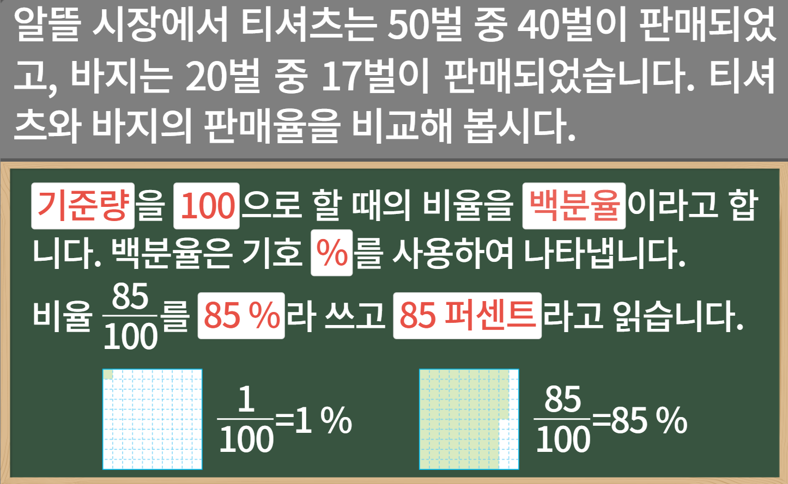


6-1
4. 비와 비율
suh_0601_04_0006_201_2
06 백분율을 알아볼까요
수정사항
1 | 대발문 앞 연필 아이콘 추가
2 | 개념정리박스 디자인 수정 (비고 참고)
3 | 개념정리 빈칸 디자인 수정 (마우스 갖다대면 2번째 디자인 되게) – 비고 참고
4
5
1
2
3
3
3
3
3
3

Slide 12
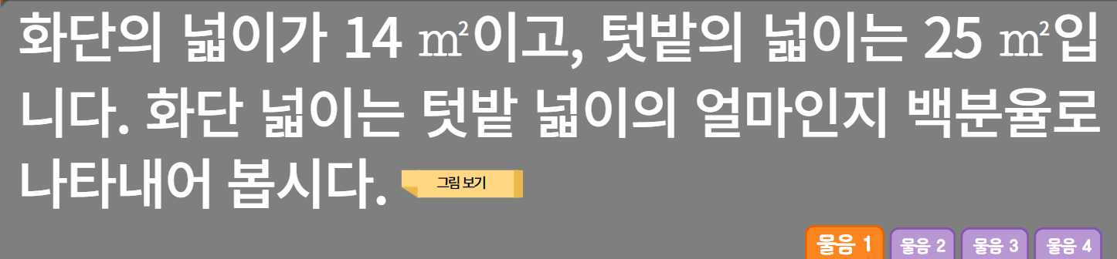
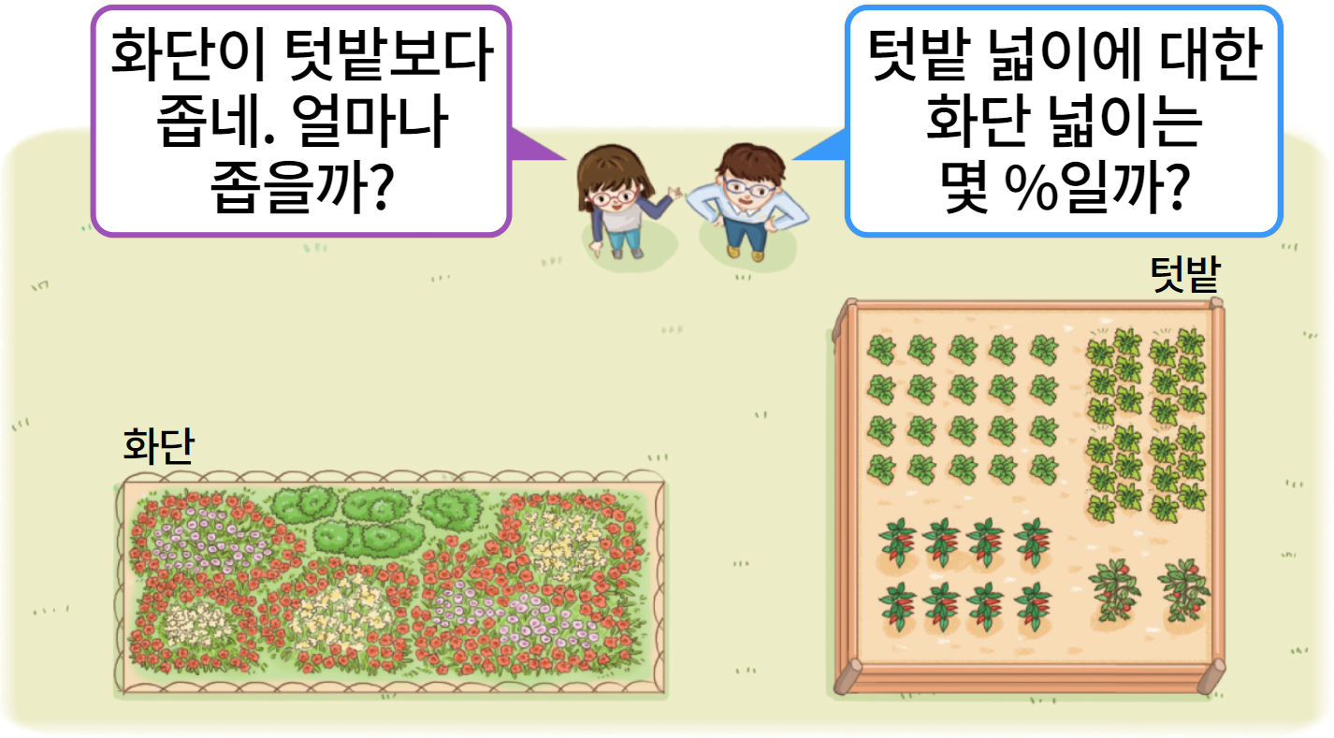
6-1
4. 비와 비율
suh_0601_04_0006_202_1
06 백분율을 알아볼까요
수정사항
기존의 suh_0601_04_0006_202_1.html과 suh_0601_04_0006_202_2.html 두 파일을 합쳐서 suh_0601_04_0006_202_1.html로 만들어주세요.
1 | 대발문 앞 연필 아이콘 추가
2 | 삭제
3 | '그림’탭 추가 및 전체 탭 디자인 수정
4 | 말풍선 디자인 수정
1
2
3
그림
물음 1
물음 2
물음 3
물음 4
4
4

Slide 13
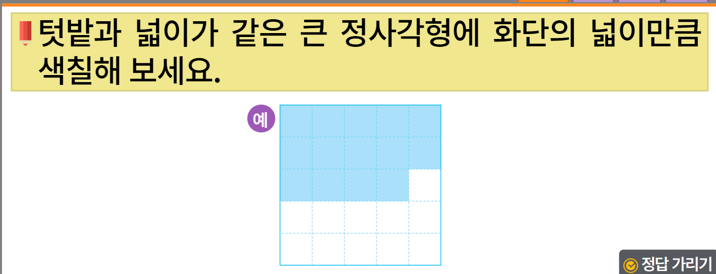
6-1
4. 비와 비율
suh_0601_04_0006_202_1
06 백분율을 알아볼까요
수정사항
기존의 suh_0601_04_0006_202_1.html과 suh_0601_04_0006_202_2.html 두 파일을 합쳐서 suh_0601_04_0006_202_1.html로 만들어주세요.
1 | 삭제
2 | 예 약물 디자인 수정
3 | 정답확인 버튼 디자인 수정 정답 확인 > 정답 가리기로 토글됨
4
1
그림
물음 1
물음 2
물음 3
물음 4
2
3

Slide 14
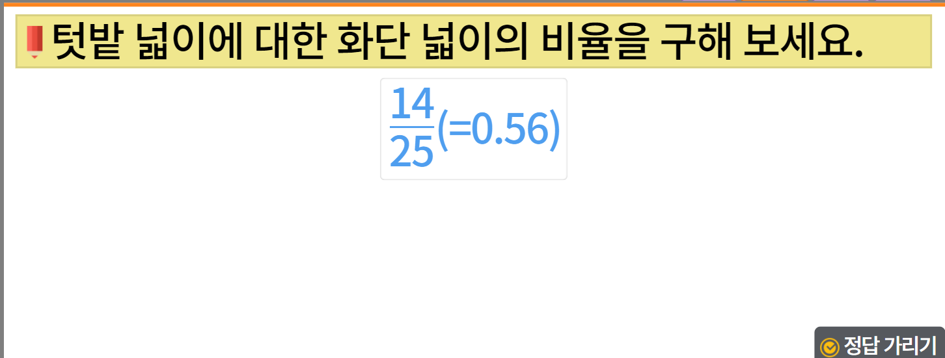
6-1
4. 비와 비율
suh_0601_04_0006_202_1
06 백분율을 알아볼까요
수정사항
기존의 suh_0601_04_0006_202_1.html과 suh_0601_04_0006_202_2.html 두 파일을 합쳐서 suh_0601_04_0006_202_1.html로 만들어주세요.
1 | 정답확인 버튼 디자인 수정 정답 확인 > 정답 가리기로 토글됨
2
3
4
그림
물음 1
물음 2
물음 3
물음 4
1

Slide 15


6-1
4. 비와 비율
suh_0601_04_0006_202_1
06 백분율을 알아볼까요
화단의 넓이가 14 ㎡이고, 텃밭의 넓이는 25 ㎡입니다. 화단 넓이는 텃밭 넓이의 얼마인지 백분율로 나타내어 봅시다.
Θ Description & Function
예 약물 사용. - 처음부터 나타나지 않음. - 정답 칸 클릭 시 나타남.
25등분 되어있는 그림이 정답 확인 칸 클릭하면 100등분 한 그림으로 바뀜. (다음 슬라이드)
정답 확인 버튼 클릭하면 답 나타남. 정답 확인 버튼은 정답 가리기로 토글됨.
그림
물음 1
물음 2
물음 3
물음 4
100칸짜리 투명 모눈을 큰 정사각형에 겹친 뒤, 텃밭 넓이에 대한 화단 넓이의 비율을 백분율로 나타내어 보세요.
#1
#2
준비물 4
56％
#2

Slide 16
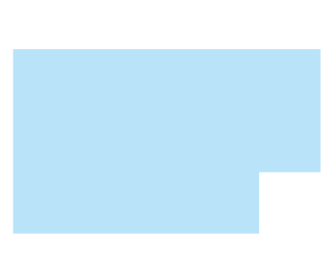

6-1
4. 비와 비율
suh_0601_04_0006_202_1
06 백분율을 알아볼까요
화단의 넓이가 14 ㎡이고, 텃밭의 넓이는 25 ㎡입니다. 화단 넓이는 텃밭 넓이의 얼마인지 백분율로 나타내어 봅시다.
Θ Description & Function
<정답 확인 칸 클릭했을 때 화면>
그림
물음 1
물음 2
물음 3
물음 4
100칸짜리 투명 모눈을 큰 정사각형에 겹친 뒤, 텃밭 넓이에 대한 화단 넓이의 비율을 백분율로 나타내어 보세요.
#1
#2
준비물 4
56％
#2
삽화 파일명 | 발주 | suh_0601_04_0006_202_1.jpg
100등분된 칸에 56칸 색칠되어 있는 그림
예시 그림 출처: 국정교과서 PPT

Slide 17




6-1
4. 비와 비율
suh_0601_04_0006_202_1
06 백분율을 알아볼까요
화단의 넓이가 14 ㎡이고, 텃밭의 넓이는 25 ㎡입니다. 화단 넓이는 텃밭 넓이의 얼마인지 백분율로 나타내어 봅시다.
Θ Description & Function
지니프렌즈 캐릭터 사용. 말줄임표 버튼 클릭하면 내레이션과 말풍선 나타남. (다음 슬라이드)
그림
물음 1
물음 2
물음 3
물음 4
백분율 구하는 방법을 이야기해 보세요.
#1

Slide 18
6-1
4. 비와 비율
suh_0601_04_0006_202_1
06 백분율을 알아볼까요
화단의 넓이가 14 ㎡이고, 텃밭의 넓이는 25 ㎡입니다. 화단 넓이는 텃밭 넓이의 얼마인지 백분율로 나타내어 봅시다.
Θ Description & Function
<말줄임 버튼 클릭하면 나타나는 화면>
그림
물음 1
물음 2
물음 3
물음 4
suh_0601_04_0006_202_1_1
내레이션 : 보니 캐릭터(여)
소수나 분수로 나타낸 비율을
어떻게 백분율로 나타낼 수 있을까?
백분율 구하는 방법을 이야기해 보세요.
소수나 분수로
나타낸 비율을
어떻게 백분율로 나타낼 수 있을까?
14
25
×100＝56을
구한 다음, 기호 %를 붙이면 돼.
14
25
56
100
＝ ＝56%야.
suh_0601_04_0006_202_1_2
내레이션 : 켄 캐릭터(남)
25분의 14는 100분의 56이므로 56퍼센트야.
suh_0601_04_0006_202_1_3
내레이션 : 미미 캐릭터(여)
25분의 14 곱하기 100은 56을 구한 다음, 기호 퍼센트를 붙이면 돼.
#1

Slide 19
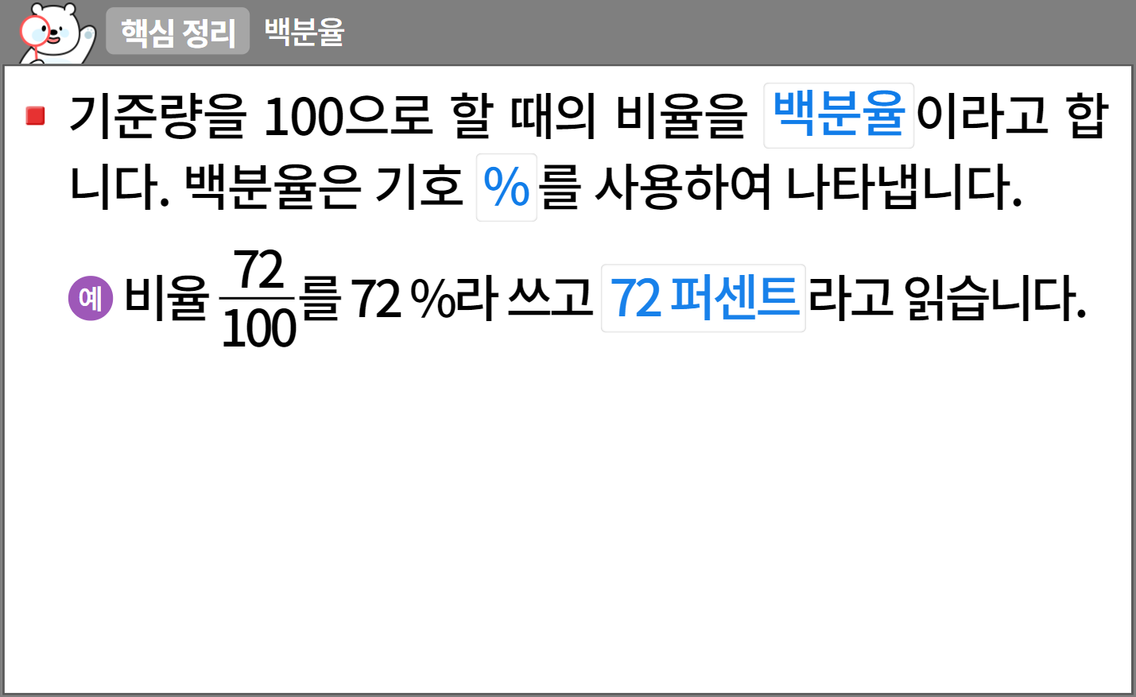

6-1
4. 비와 비율
suh_0601_04_0006_301_1
06 백분율을 알아볼까요
수정사항
1 | 핵심정리 페이지 디자인 수정
2 | 블릿 디자인 수정
3 | 예 약물 디자인 수정
4
5
1
2
3

Slide 20
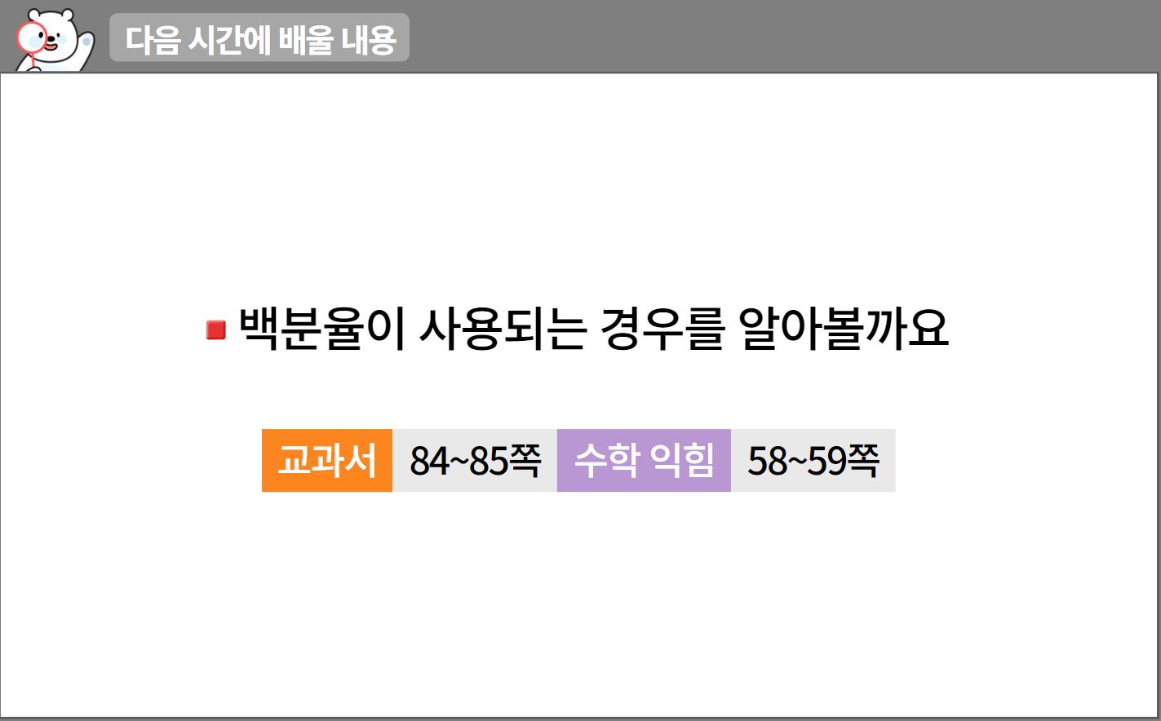
6-1
4. 비와 비율
suh_0601_04_0006_302_1
06 백분율을 알아볼까요
수정사항
1 | 다음 시간에 배울 내용 페이지 디자인 수정
2 | 디자인 수정
3
4
5
1
2

Slide 21

6-1
4. 비와 비율
suh_0601_04_0006_401_1.html
06 백분율을 알아볼까요
수정사항
1 | 확인 문제 게이트 페이지 수정
2
3
4
5
1

Slide 22

6-1
4. 비와 비율
suh_0601_04_0006_401_1.html
06 백분율을 알아볼까요
수정사항
기존 1,2번은 4,5번에 넣고 1,2,3번 문제 신규 추가 확인문제 디자인 수정 (비고란 링크 참고, 이하 공통)
1 | 답 칸 클릭하면 답 나타남. 정답 확인 버튼은 정답 가리기로 토글 됨.
2
3
4
5
문제 1
문제 2
문제 3
문제 4
문제 5
안에 알맞게 써넣으시오.
기준량을 100(으)로 할 때의 비율을 (이)라고 합니다.
백분율은 기호 를 사용하여 나타내며,
비율 을 라 쓰고, 라 읽습니다.
백분율
%
50
100
50 %
50퍼센트
#1
https://cdata2.tsherpa.co.kr/tsherpa/MultiMedia/Flash/2020/curri/index_jr.html?flashxmlnum=yuni4856&classa=A8-C1-21-MM-MA-03-02-02-0-0-0-0&classno=MA_21_03/suhi_0201_01/suhi_0201_01_0002.html

Slide 23

6-1
4. 비와 비율
suh_0601_04_0006_401_1.html
06 백분율을 알아볼까요
수정사항
1 | 풀이 확인 버튼 및 팝업 내용 추가(미니 팝업창 다음 슬라이드)
2 | 답 칸 클릭하면 답 나타남. 정답 확인 버튼은 정답 가리기로 토글 됨.
3
4
5
문제 1
문제 2
문제 3
문제 4
문제 5
그림을 보고 전체에 대한 색칠한 부분의 비율을 백분율로 나타내어 보시오.
60
%
32
%
#1
#2
삽화 파일명 | 발주 | suh_0601_04_0006_401_1.jpg

Slide 24
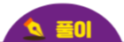
6-1
4. 비와 비율
suh_0601_04_0006_401_1.html
06 백분율을 알아볼까요
수정사항
<풀이 확인 클릭 시 나타나는 화면>
1 | 볼드
2
3
4
5
문제 1
문제 2
문제 3
문제 4
문제 5
그림을 보고 전체에 대한 색칠한 부분의 비율을 백분율로 나타내어 보시오.
그림을 보고 전체에 대한 색칠한 부분의 비율을 백분율로 나타내면,
전체 10칸 중 색칠한 부분이 6칸이므로 ×100＝60이므로 60 %입니다.
전체 25칸 중 색칠한 부분이 8칸이므로 ×100＝32이므로 32 %입니다.
6
10
#1
60%
32%
8
25
#1

Slide 25
6-1
4. 비와 비율
suh_0601_04_0006_401_1.html
06 백분율을 알아볼까요
수정사항
1 | 풀이 확인 버튼 및 팝업 내용 추가(미니 팝업창 다음 슬라이드)
2 | 답 칸 클릭하면 답 나타남. 정답 확인 버튼은 정답 가리기로 토글 됨.
3
4
5
문제 1
문제 2
문제 3
문제 4
문제 5
안에 알맞은 수를 써넣으시오.
분수 | 소수 | 백분율(%)
 | 0.05
39
100
0.39
39
5
100
1
20
5
5
4
1.25
125

Slide 26
6-1
4. 비와 비율
suh_0601_04_0006_401_1.html
06 백분율을 알아볼까요
수정사항
<풀이 확인 클릭 시 나타나는 화면>
1 | 볼드
2
3
4
5
문제 1
문제 2
문제 3
문제 4
문제 5
안에 알맞은 수를 써넣으시오.
분수 | 소수 | 백분율(%)
 | 0.05
39
100
0.39
39
#1
#1
＝0.39, 백분율로 나타내면 0.39×100＝39이므로 39 %입니다.
0.05＝ (＝ ), 백분율로 나타내면 0.05×100＝5이므로 5 %입니다.
＝ ＝ ＝1.25, 백분율로 나타내면 1.25×100＝125이므로
125 %입니다.
39
100
(＝ )
5
100
1
20
5
#1
#1
#1
5
100
1
20
5
4
5×25
4×25
125
100
#1
#1
5
4
1.25
125

Slide 27
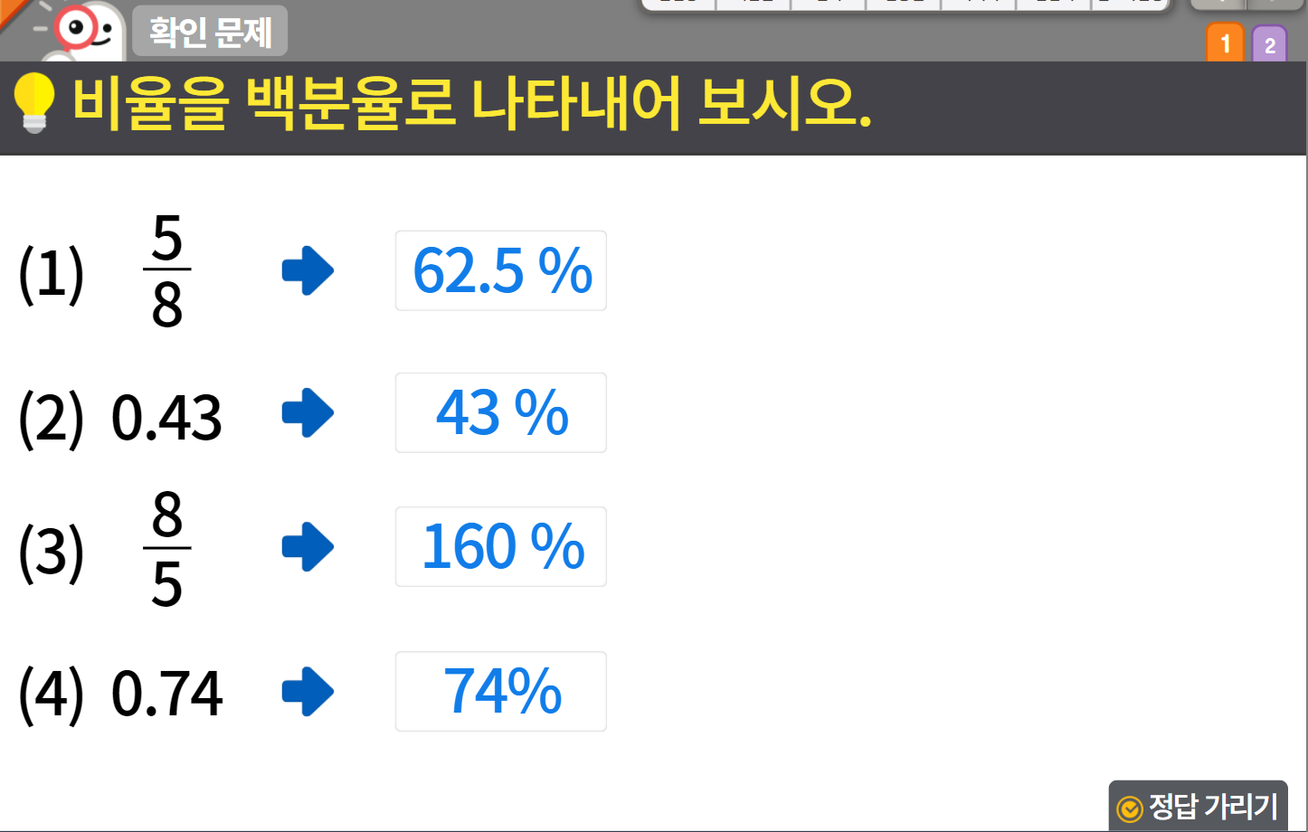

6-1
4. 비와 비율
suh_0601_04_0006_401_1.html
06 백분율을 알아볼까요
수정사항
기존 1,2번은 4,5번에 넣고 1,2,3번 문제 신규 추가
1 | 발문 앞 블릿 디자인 수정
2 | 화살표 디자인 수정
3 | 풀이 확인 버튼 및 팝업 내용 추가(미니 팝업창 다음 슬라이드)
4 | 정답 확인>정답 가리기로 토글됨.
5 | % 단위 답박스 밖으로 빼기
1
%
2
%
5
%
%
3
4

Slide 28
6-1
4. 비와 비율
suh_0601_04_0006_401_1.html
06 백분율을 알아볼까요
수정사항
<풀이 확인 클릭 시 나타나는 화면>
1
2
1
2
＝ ＝ ＝0.625, 백분율로 나타내면 0.625×100＝62.5이므로 62.5 %입니다.
0.43을 백분율로 나타내면 0.43×100＝43이므로 43 %입니다.
＝ ＝ ＝1.6, 백분율로 나타내면 1.6×100＝160이므로 160 %입니다.
0.74를 백분율로 나타내면 0.74×100＝74이므로 74 %입니다.
5
8
5×125
8×125
625
1000
8
5
8×2
5×2
16
10
3
4

Slide 29
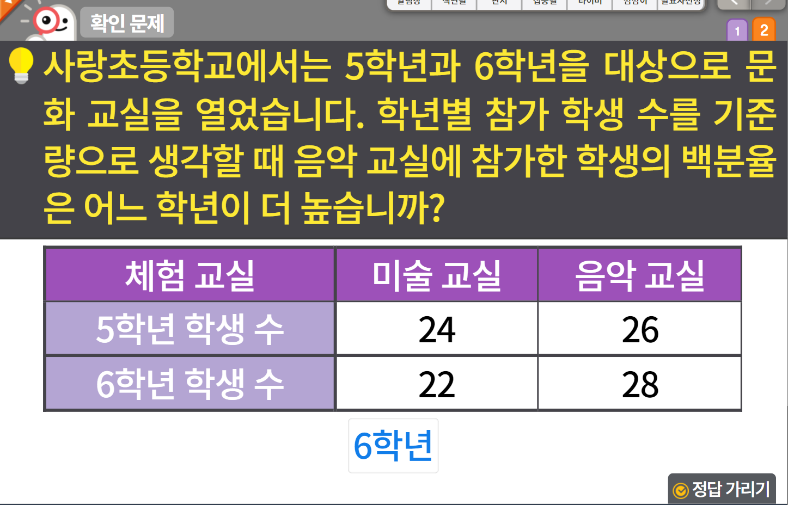
6-1
4. 비와 비율
suh_0601_04_0006_401_1.html
06 백분율을 알아볼까요
수정사항
기존 1,2번은 4,5번에 넣고 1,2,3번 문제 신규 추가
1 | 발문 앞 블릿 디자인 수정
2 | 표 디자인 수정
3 | 풀이 확인 버튼 및 팝업 내용 추가(미니 팝업창 다음 슬라이드)
4 | 정답 확인>정답 가리기로 토글됨.
5
1
2
3
4

Slide 30
6-1
4. 비와 비율
suh_0601_04_0006_401_1.html
06 백분율을 알아볼까요
수정사항
<풀이 확인 클릭 시 나타나는 화면>
1
2
3
4
5
각 학년 참가 학생 수에 대한 음악 교실 참가 학생 수의 비율을 백분율로 나타내면
5학년: ×100＝52이므로 52 % 6학년: ×100＝56이므로 56 %
5학년은 52 %, 6학년은 56 %로 6학년의 참가율이 더 높습니다.
26
50
28
50

